Slide 1
기 초 통 계 실 습
Statistics Inha University
제 8 장 정 규 분 포

Slide 2
Contents
확률분포
정규분포
정규분포의 확률계산
표준정규분포로의 전환
정규분포가정의 조사
엑셀을 이용한 분석
<number>/13
Statistics Inha University

Slide 3
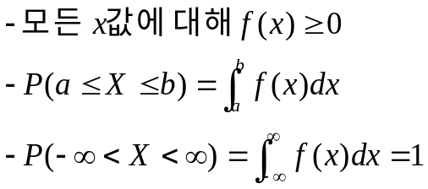
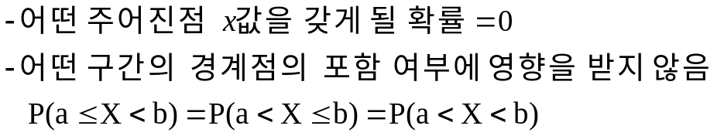
확률분포 (probability distribtion)
연속확률분포 (continuous probability distribution)
  연속확률변수 (continuous random variable) : 확률변수가
  일정한 구간에 속하는 모든값을 가질때
  연속확률분포의특징
  연속확률분포 (continuous probability distribution) : 연속확률변수에 대한 분포
  <주어진 구간에서 확률이 어떻게 분포하는지를 나타내는 함수에 의해 형성됨=확률밀도함수(probability density function)>
  연속확률밀도함수
<number>/13
Statistics Inha University

Slide 4





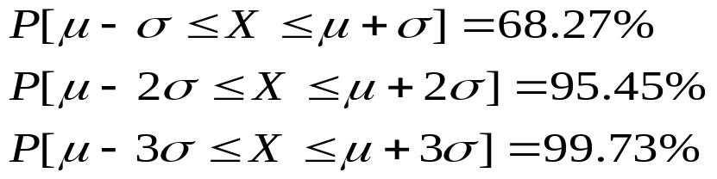
정규분포 (normal distribution)
정규분포
2개의 모수, 평균과 분산에 의해 결정
  정규분포의 특성
  평균=최빈값=중앙값
  평균을 중심으로 좌우대칭
  확률이 안에 거의 (99.73%)집중
  확률분포에 상관없이 어떤 확률변수라도 표본평균의 분포는 표본수가 증가함에 따라 정규분포에 접근 (중심극한정리)
  정규분포를 따르는 확률변수들의 변형으로부터 통계방법에 많이 사용되는 ,t,F분포 등이 파생됨.
  이항분포에서 표본수 n이 커지면 정규분포와 유사해짐
  정규분포의 확률은 표준편차 와 사이에서 일정한 관계를 갖는다
<number>/13
Statistics Inha University

Slide 5
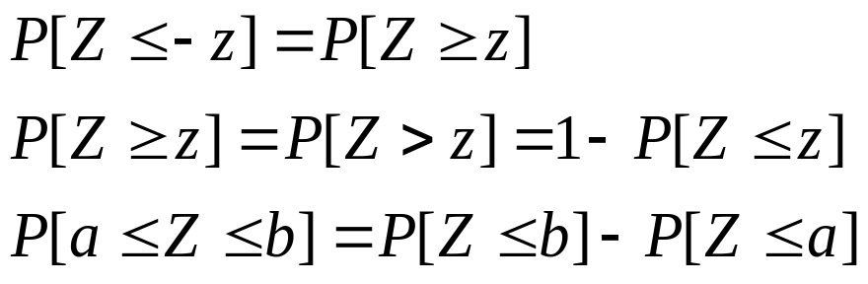
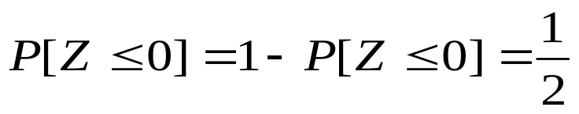
정규분포의 확률계산
표준정규분포(standard normal distribution)
정규분포 중에서 평균이 0이고 분산이 1인경우
확률변수 Z로 표시 -> Z~N(0,1)
  표준정규분포의 확률계산
  Z은 0을 중심으로 대칭인 분포이므로
eg) Z=0인경우
<number>/13
Statistics Inha University

Slide 6


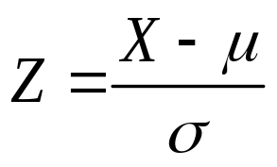
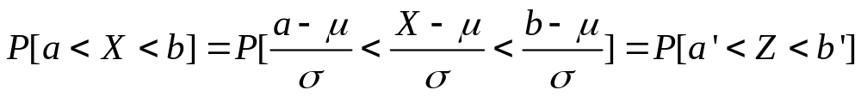
표준정규분포로의 전환
정규분포에 대한 확률계산
정규분포를 표준정규분포로 전환한 다음 표준정규분포에 대한 확률표를
이용한다.
  표준정규분포로의 전환식
  확률변수 X가 N( , )일 때 표준화된 확률변수
는 평균이 0이고 분산이 1인 정규분포 N(0,1)을 따른다.
<number>/13
Statistics Inha University

Slide 7
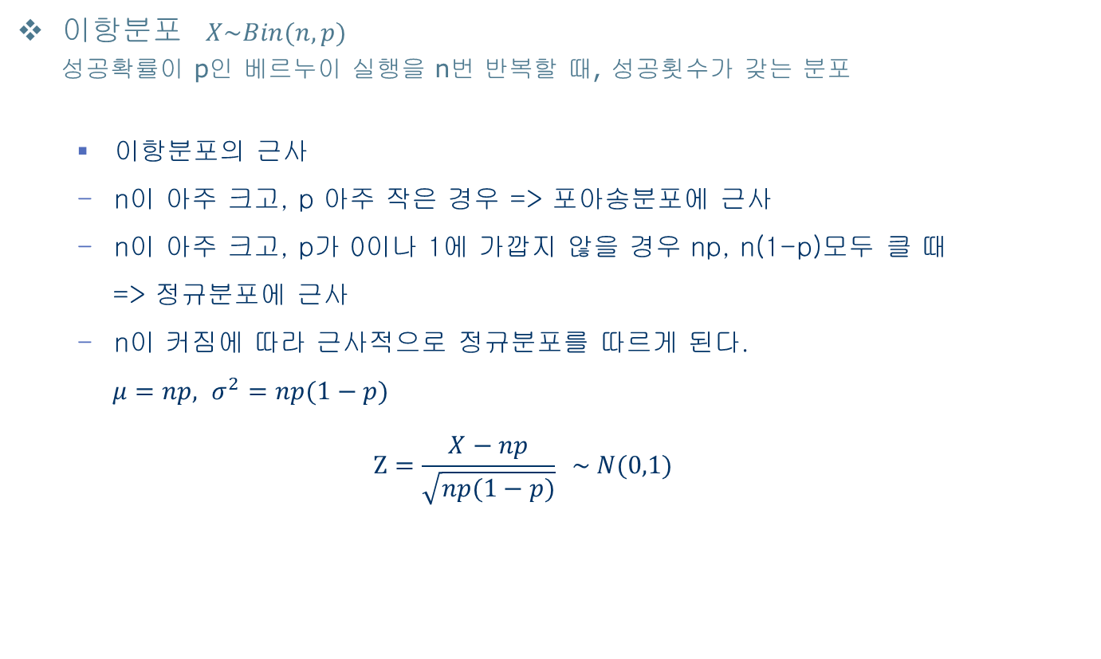
이항분포의 정규분포근사
<number>/13
Statistics Inha University

Slide 8
정규분포가정의 조사
정규분포가정을 조사하는 방법
  그래프
  - 히스토그램 : 대칭성 확인
  - 정규확률그림(normal probability plot) : 표본이 이상적인 정규분포와 얼마나 흡사한지 보여줌
  정규확률그림 그리는 순서
  - 자료를 작은 것부터 크기순으로 나열
  - 각 자료에 해당하는 점수를 계산
  - i 번째 순서의 자료와 i 번째 순서의 정규점수를 하나의 쌍으로 2차원 공간 상에 나타냄
  정규성 판단
  - 직선식 : 정규분포의 가정 타당
  - 곡선형태, 직선식을 벗어난 형태 : 정규분포의 가정이 의문시 됨
  -> 자료의 변환 시도
<number>/13
Statistics Inha University

Slide 9


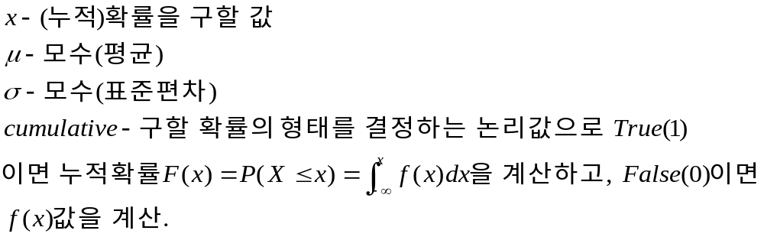
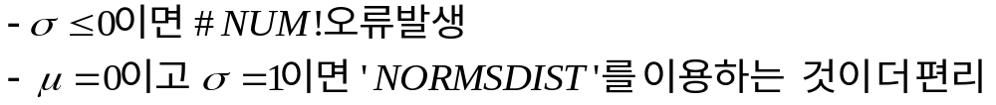
엑셀을 이용한 분석 – 확률계산 -
함 수 명 : NORMDIST
사용목적 : 정규분포 의 확률(또는 누적확률)을 계산한다.
사용형식 :
인수설명 :
비 고 :
<number>/13
Statistics Inha University

Slide 10
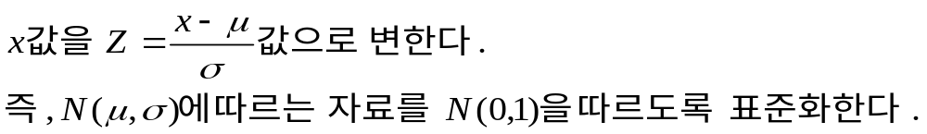

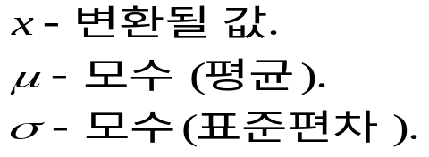

엑셀을 이용한 분석 – 확률계산 -
함 수 명 : NORMSDIST
사용목적 : 정규분포 N(0,1)의 누적확률을 계산한다.
사용형식 : NORMSDIST (x)
인수설명 : x – 누적확률을 구할 값.
함 수 명 : STANDARDIZE
사용목적 :
사용형식 : STANDARDIZE
인수설명 :
비 고 :
<number>/13
Statistics inha university

Slide 11
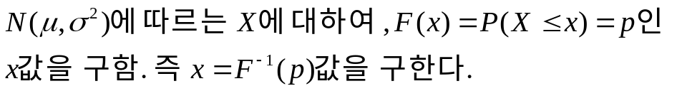

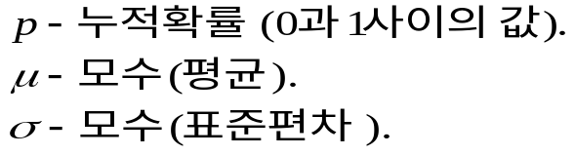
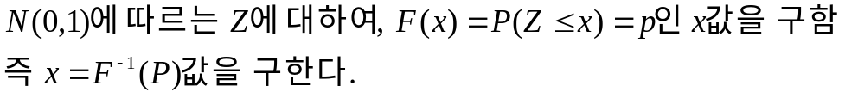

엑셀을 이용한 분석 – 확률계산 -
함 수 명 : NORMINV
사용목적 :
사용형식 : NORMINV
인수설명 :
비 고 :
함 수 명 : NORMSINV
사용목적 :
사용형식 : NORMSINV(p)
인수설명 :
<number>/13
Statistics Inha University

Slide 12
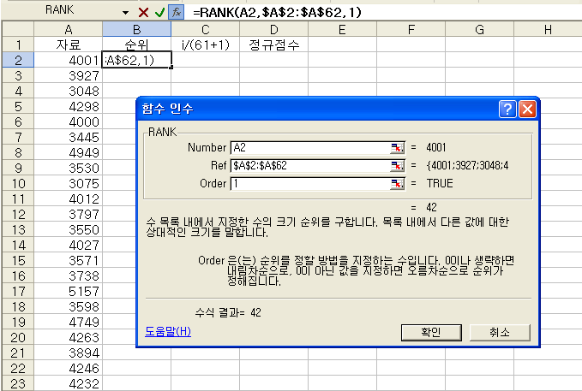
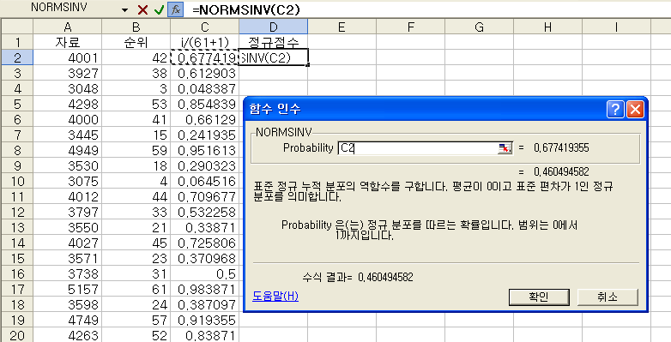
엑셀을 이용한 분석 – 정규확률그림 -
예제 12
  오름차순으로 정렬 후 순위구하기
    RANK (number, ref, order)
    ref의 영역을 절대주소로 바꾼다. (F4) -> 자동채우기
  누적확률구하기 (자료=61개)
    i/(61+1) ->자동채우기
  정규점수구하기
    NORMSINV(c2) ->자동채우기
<number>/13
Statistics Inha University

Slide 13
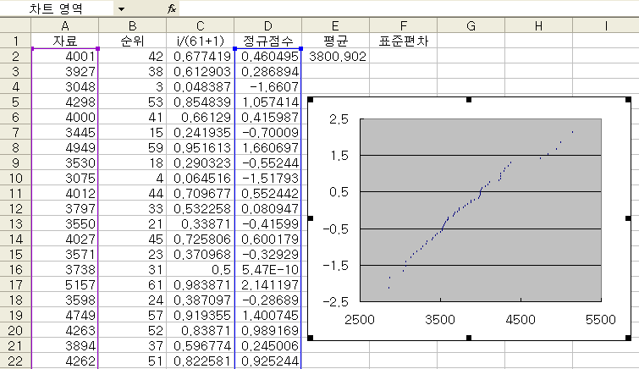
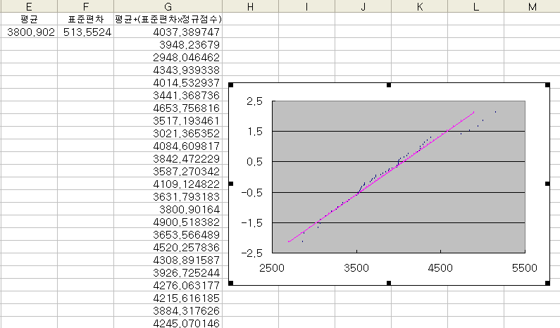
엑셀을 이용한 분석 – 정규확률그림 -
차트함수이용
  차트종류 : 분산형
  데이터 범위
  데이터계열서식
  축서식
자료의 정규성 판단
  평균+표준편차x정규점수
정규성 의심
  [도구]-[데이터분석]-[히스토그램]
  자료변환 (자료², 자료^{0.25})
<number>/13
Statistics Inha University

Slide 14
Thank You!

